Slide 1
Възкресение Христово

Slide 2
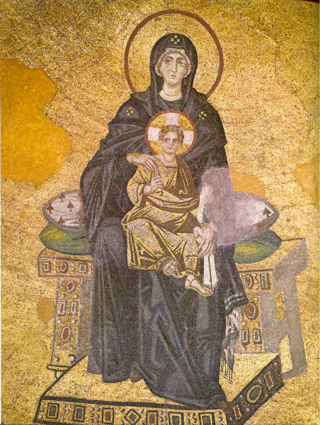
Спасителят на света
Господ Иисус Христос се ражда на земята като човек, за да ни спаси от злото.
Затова Той се нарича Спасител.
www.dialnet.unirioja.es

Slide 3
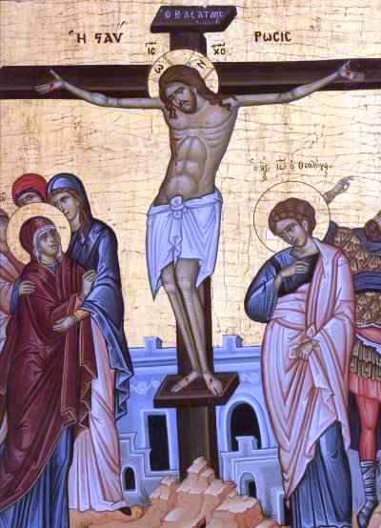
Разпятие
Лошите хора не искат да слушат учението на Иисус Христос, защото Той ги разобличава за злите им дела. Те го залавят и разпъват на кръст.
www.oodegr.co

Slide 4
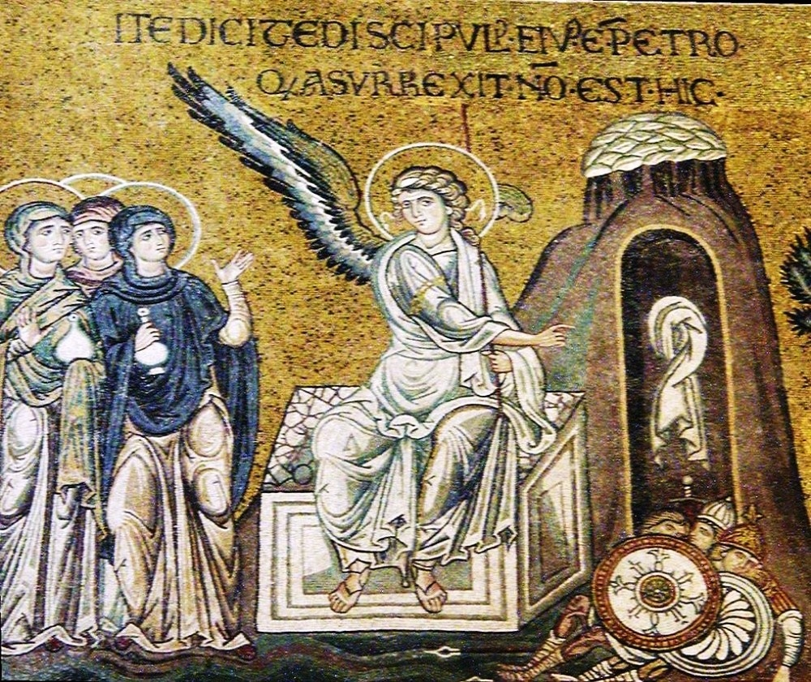
Възкресение
Три дни след като Господ бил погребан, жените мироносици идват на Неговия гроб, но го намират празен.
Ангел им известява, че Господ е възкръснал.
www.stprohor.org.au

Slide 5
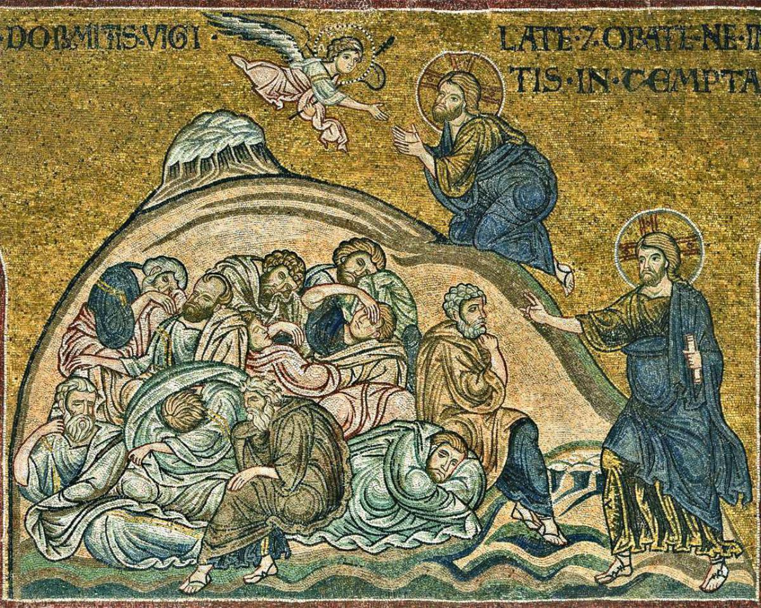
www.varvara.wordpress.com
В деня на Своето Възкресение Спасителят слиза в ада и извежда от него всички праведници, които от времето на първите хора Адам и Ева остават затворени там.

Slide 6
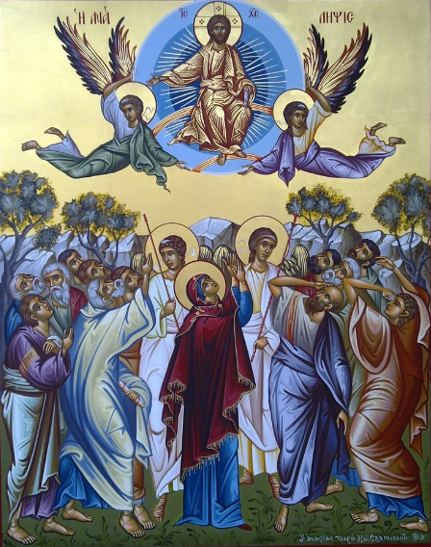
Възнесение
Възкръсналият Христос се явява на учениците си много пъти и ги поучава.
На 40 –тия ден след Своето Възкресение Той се възнася на небето пред очите на голямо множество народ.
www.christianicons.gr

Slide 7
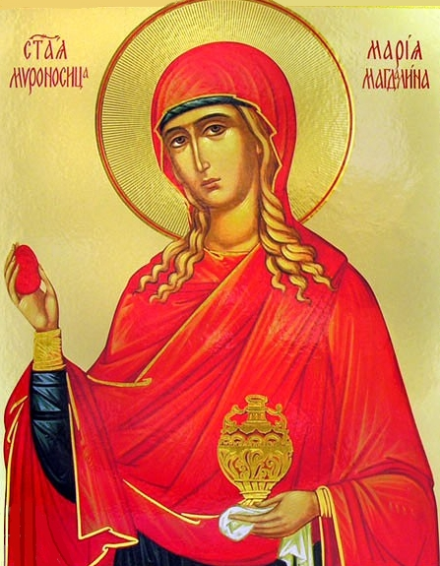
Света Мария Магдалина разпространява Христовото учение и посещава различни страни.
Тя поднася на императора Тиберий червено яйце с думите: "Христос възкресе!" и му разказва за кръстната смърт на Господа и за Неговото Възкресение.
www.christianicons.gr

Slide 8
Празникът Възкресение Христово - Великден
Този празник се нарича Празник на празниците, Великден, защото със Своето Възкресение Бог победи смъртта.
Той освободи затворените в ада праведници и на всички хора откри път за спасение и вечен живот в Божието царство.

Slide 9
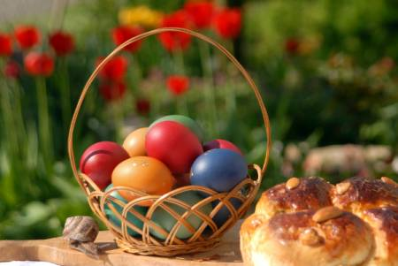
Христос възкресе!

